Slide 1
أقسامُ الاسمِ
ص14

Slide 2

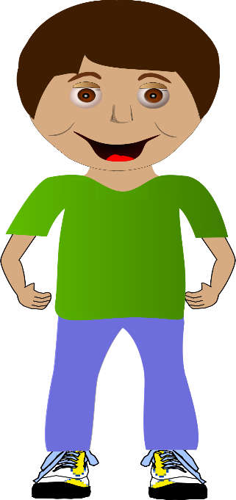

الْهدَف: أن يتعرّفَ الطّالبُ أقسامَ الاسمِ مِن حيث ( مُفرد ومثنى وجَمع).
* تذكّر أنَّ الاسم يُقسَم مِن حيث الْعددِ إلى:
- المُفرَد: هوَ ما دلَّ على واحدٍ أو واحدةٍ مِنَ النّاسِ أو الْحيوانِ
أو الْأشياءِ (ولَد، وردَة، معلِّمَة).

Slide 3

- المثنى: هوَ ما دلَّ على اثنينِ أو اثنَتينِ مِنَ النّاسِ أو الحيوانِ
أو الأشياءِ(معلّمانِ- معلّمينِ- معلّمتانِ- معلّمتينِ-
قطّتانِ- قطّتينِ).

Slide 4
-الجَمع: هوَ ما دلَّ على أَكثَر مِن اثنَينِ أو اثنَتَينِ مِن النّاسِ
أو الْحيوانِ أو الْأَشياءِ، ويُقسَم إلى:
جمع مذكّر سالم جمع مؤنّث سالم جمع تكسير
(معلّمونَ، معلّمينَ) (لوحات، ساحات) (شوارِع، صُحف)

Slide 5
الْمُثنّى
ص 15، 16، 17

Slide 6
الْقاعدة:
نحَوِّل الْمُفرد إلى مُثنى بزيادةِ أَلف ونون مكسورة(انِ) في حالةِ الرّفعِ، أو ياء ونون مكسورة(ينِ) في حالتي النّصبِ والجرِّ.
*فإذا كانَت حركة آخر الاسم:
1- الضّمّة( ُ/ ٌ) نُضيف (انِ).
جميلَةٌ – جميلَةُ: جميلَتانِ

Slide 7
2
- الْفتحَة ( َ / ً) أو الْكسرَة ( ِ / ٍ )، نضيف (ينِ).
قلمًا- قلمَ: قلمَينِ مدرسةٍ- مدرسةِ: مدرستينِ
علامَةُ رفع الْمُثنّى الأَلِف: (الطّالبانِ مُجتهدانِ)
* علامَةُ نَصبِ الْمُثنّى وجرّهِ الْياء: سلَّمتُ على الطّالبينِ
كرَّمَ الْمديرُ الطّالبينِ

Slide 8
أَمثِلة:
- تَعِبَ الْعامِلانِ.
- كَرَّمَ الْمديرُ الطّالبينِ.
- أَثنَيتُ على الْمُهَذّبَتينِ.

Slide 9
السّؤال الأوّل: اقرأ النّصَّ الآتي، ثمّ استَخرِج جميع الْأَسماء الْمثنّاةِ، واكتُبها في
الْجَدوَلِ.
قالَ السّندِبادُ: مرّتْ علَيَّ لَيلَتانِ طويلَتانِ في هذهِ الْجَزيرَةِ النّائِيَةِ، كُنْتُ خِلالهما أَنظُرُ إِلى الْبَعيدِ بِعَينَينِ ذابِلَتَينِ علَّني أَرى في الأُفُقِ زورَقًا يُنْقِذُني ركّابُهُ مِنَ الْهلاكِ، وكانَ مَعي على هذِهِ الْجَزيرَةِ طائِرانِ بَنَيا لَهُما عشًّا بَينَ صَخرَتينِ كَبيرَتينِ، وتَمَنَّيتُ لَو كانَ لي مِثلَهُما جناحانِ لِأَطيرَ عائِدًا إِلى مَدينَتي بَغدادَ.

Slide 10
علامَةُ الْمُثنّى | الْمُثنّى | علامَةُ الْمُثنّى | الْمُثنّى
الأَلِف | 5- طائِرانِ | الأَلِف | 1- لَيلَتانِ
الْياء | 6- صَخرَتينِ | الْأَلِف | 2- طويلَتانِ
الْياء | 7- كَبيرَتينِ | الْياء | 3- بِعَينَينِ
الْأَلِف | 8-جَناحانِ | الْياء | 4- ذابِلَتينِ

Slide 11
السّؤال الثّاني: أَكْمِلِ الْعِباراتِ الْآتيةَ بالْمُثنّى في كُلِّ فراغٍ:
-خلَقَ اللّهُ لِلإنْسانِ ..............يُبصِرُ بِهما، وَجَعَلَ لَهُ ............... يعْمَلُ بِهما
وَجَعلَهُ يَمشي على ............، كَما خَلَقَ اللّهُ لِسَمَعِهِ ..................
وَلِكلامِهِ لِسانًا وَ.............. .

Slide 12
السّؤال الثّاني: أَكْمِلِ الْعِباراتِ الْآتيةَ بالْمُثنّى في كُلِّ فراغٍ:
-خلَقَ اللّهُ لِلإنْسانِ ..عَينَينِ...يُبصِرُ بِهما، وَجَعَلَ لَهُ ..يَدَينِ... يعْمَلُ بِهما
وَجَعلَهُ يَمشي على ..قدَمَينِ...، كَما خَلَقَ اللّهُ لِسَمَعِهِ ..أُذُنَينِ...
وَلِكلامِهِ لِسانًا وَ..شفَتَينِ... .

